Slide 1
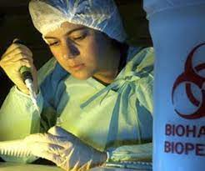
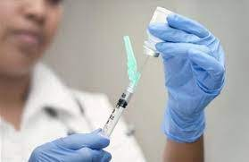
ΚΑΤΑΓΡΑΦΗ ΑΤΥΧΗΜΑΤΩΝ ΕΡΓΑΖΟΜΕΝΩΝ ΜΕ ΑΙΧΜΗΡΑ ΑΝΤΙΚΕΙΜΕΝΑ Ή ΕΚΘΕΣΗ ΣΕ ΒΙΟΛΟΓΙΚΑ ΥΓΡΑ ΣΤΟ Γ.Ν.Θ.Π. «Η ΠΑΜΜΑΚΑΡΙΣΤΟΣ»
Αναστασία Σταθακάρου, Κωνσταντίνα -Βασιλική Βερβέρη, Χρυσούλα Σίλλελη
Επιτροπή Νοσοκομειακών Λοιμώξεων ΓΝΘΠ «Η ΠΑΜΜΑΚΑΡΙΣΤΟΣ»

Slide 2
ΚΑΤΑΓΡΑΦΗ ΑΤΥΧΗΜΑΤΩΝ ΕΡΓΑΖΟΜΕΝΩΝ ΜΕ ΑΙΧΜΗΡΑ ΑΝΤΙΚΕΙΜΕΝΑ Ή ΕΚΘΕΣΗ ΣΕ ΒΙΟΛΟΓΙΚΑ ΥΓΡΑ ΣΤΟ Γ.Ν.Θ.Π. «Η ΠΑΜΜΑΚΑΡΙΣΤΟΣ»
Ένας από τους συχνότερους και σημαντικότερους παράγοντες κινδύνου για την υγεία και ασφάλεια των εργαζομένων στα νοσοκομεία, είναι τα ατυχήματα με αιχμηρά αντικείμενα και η έκθεση σε βιολογικά υγρά που, εκτός από την πρόκληση μικρού ή μεγάλου τραύματος, μπορεί να προκαλέσουν μόλυνση από αιματογενώς μεταδιδόμενα νοσήματα όπως HBV, HCV και HIV.
Σκοπός: Η καταγραφή και η αξιολόγηση των δεδομένων, από ατυχήματα με αιχμηρά αντικείμενα ή έκθεση σε βιολογικά υγρά, των εργαζομένων στο Γ.Ν.Θ.Π. «Η Παμμακάριστος» κατά τη διετία 2021-22.
Συνολικά καταγράφηκαν 51 ατυχήματα
Τα δεδομένα αντλήθηκαν από το αρχείο της Επιτροπής Νοσοκομειακών Λοιμώξεων και συγκεκριμένα από τα έντυπα αρχικής εκτίμησης εργαζομένου μετά από ατύχημα με αιχμηρό αντικείμενο ή έκθεση σε βιολογικά υγρά.

Slide 3
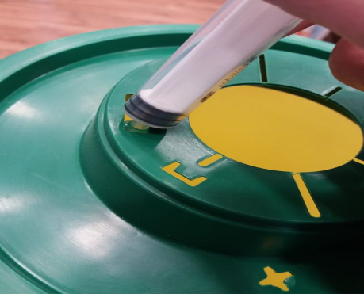
ΚΑΤΑΓΡΑΦΗ ΑΤΥΧΗΜΑΤΩΝ ΕΡΓΑΖΟΜΕΝΩΝ ΜΕ ΑΙΧΜΗΡΑ ΑΝΤΙΚΕΙΜΕΝΑ Ή ΕΚΘΕΣΗ ΣΕ ΒΙΟΛΟΓΙΚΑ ΥΓΡΑ ΣΤΟ Γ.Ν.Θ.Π. «Η ΠΑΜΜΑΚΑΡΙΣΤΟΣ»
Αποτελέσματα:
51% των ατυχημάτων αφορούσε ιατρούς, το 39% νοσηλευτές, το 8% υπάλληλους καθαριότητας και το 2% φοιτητές
90% των ατυχημάτων οφειλόταν σε τραυματισμό με αιχμηρό αντικείμενο, το 6% σε έκθεση βλεννογόνου σε βιολογικά υγρά, ενώ το 4% σε έκθεση δέρματος.
Ανοσία έναντι της HBV είχαν 44 εργαζόμενοι (86,3%). Έναρξη ή επανάληψη εμβολιασμού έγινε σε 7 εργαζόμενους, διενέργεια επανελέγχου σε 9, έλεγχος HCV-RNA σε 2 και χορήγηση υπεράνοσης γ-σφαιρίνης σε 1.
Μέτρα πρόληψης για την ασφάλεια των εργαζομένων
Εμβολιασμός έναντι Ηπατίτιδας Β • Χρήση ΜΑΠ • Ορθή Διαχείριση Αιχμηρών • Τήρηση Πρωτοκόλλου Ατυχήματος

